Slide 1

UNIVERSIDAD NACIONAL DE INGENIERÍA
FACULTAD DE INGENIERÍA DE SISTEMAS E INDUSTRIAL
Detección de fauna en cámaras trampa con YOLO: generalización a ubicaciones nuevas y monitoreo ecológico
Examen Parcial · Pregunta 3
Curso: Redes Neuronales y Aprendizaje Profundo
Autores (Grupo 6):
Contreras Avendaño, Juan Sebastian Francesco
Romero Lovera, Junior
Muñoz Cañabe, Luis
Oha Quispe, Derly Raúl
Pedraza Palomino, Lourdes
Octubre - 2026
Notes:
Presento la pregunta 3: detectar y clasificar fauna en fotos de cámaras trampa con YOLO, y medir qué tan bien funciona en cámaras que el modelo nunca vio.

Slide 2
Agenda
1
El problema: cámaras trampa y fotos vacías
2
Datos: CCT-20, cámaras vistas (cis) y nuevas (trans)
3
Preparación: exclusiones y vacías como fondo
E1
4
Entrenamiento y efecto de las vacías
E1
5
Resultados por especie y desbalance
E2
6
Generalización y aprendizaje del fondo
E3
7
Robustez a tamaño y oclusión
E4
8
Monitoreo ecológico en una cámara nueva
E5
9
Ética y conclusiones
E6
E1–E6: entregables de la pregunta 3 que cubre cada sección.
Notes:
Esta es la ruta. Las etiquetas E1 a E6 marcan cuál de los seis entregables de la pregunta responde cada parte.

Slide 3
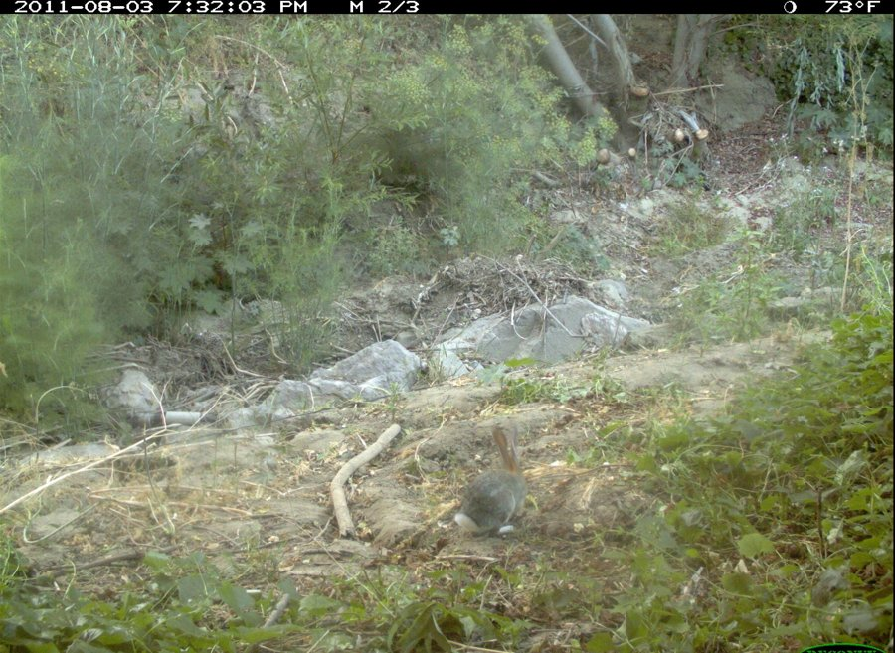
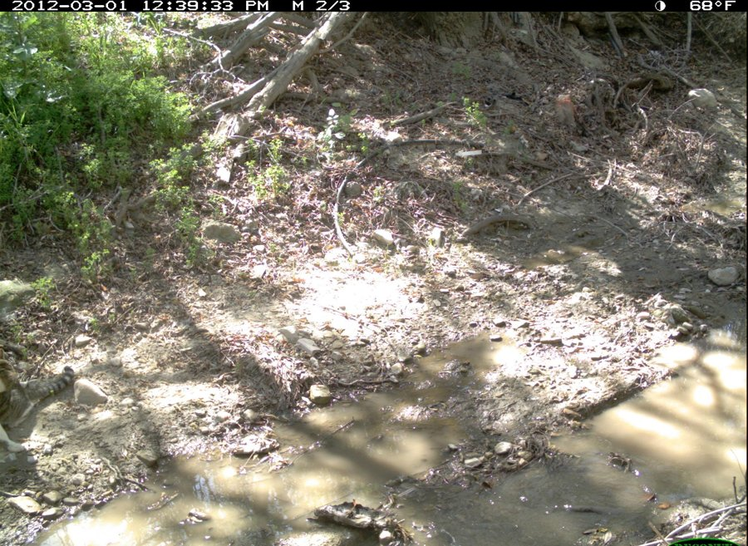
El problema
Una cámara trampa dispara por movimiento: miles de fotos que alguien tiene que revisar
Objetivo
Ajustar YOLO para detectar y clasificar 14 especies, y convertir sus detecciones en información útil para un equipo de manejo de fauna.
Conejo entre la vegetación (cámara 51) y gato entre sombras que el modelo no detectó (cámara 38): el animal suele ocupar una fracción pequeña de la imagen.
Pregunta clave
¿El detector funciona en una cámara que nunca vio, o solo aprendió el fondo de las cámaras de entrenamiento?
Volumen
Cientos de miles de fotos por temporada; una gran parte sin animal (viento, sombras, luz).
Condiciones difíciles
55–72 % de fotos nocturnas en gris; animales pequeños, cortados o tapados.
Notes:
Una cámara trampa se activa con movimiento o calor y toma ráfagas. Muchas fotos son de noche, infrarrojas, y muchas no tienen ningún animal. Revisarlas a mano es el cuello de botella. La pregunta práctica es si un detector entrenado con algunas cámaras sirve en una cámara recién instalada.

Slide 4
Datos: CCT-20
57 864 fotos de 20 cámaras y un desbalance extremo entre especies
57 864
20
fotos (versión reducida, 1024 px)
cámaras en 5 splits
14
55–72 %
especies (+ car y empty)
fotos nocturnas (IR)
0 vacías en train
El split de entrenamiento no tiene ninguna foto vacía, aunque en test son el 7–8 %. El modelo nunca vería un fondo sin animal.
Notes:
Usamos Caltech Camera Traps en su versión CCT-20. Lo que más condiciona el problema es el desbalance: la zarigüeya tiene más de dos mil quinientas cajas y el zorro, cinco. Además, el split de entrenamiento no trae ninguna foto vacía, algo que corregimos en la preparación.

Slide 5
Datos: cis y trans
Los splits separan cámaras: así se mide si el modelo generaliza a una ubicación nueva
Mismas 10 cámaras (cis)
Cámaras nuevas (trans)
train
13 553 fotos
cis_val
3 484 fotos
cis_test
15 827 fotos
trans_val
1 cámara · 1 725
trans_test
9 cámaras · 23 275
El modelo ya conoce el fondo, el ángulo y la iluminación de estas cámaras.
Cero ubicaciones compartidas con train: simula una cámara recién instalada.
74 %
90 %
Riesgo
Si una especie aparece casi siempre sobre el mismo fondo, el modelo puede asociar especie y escena.
de los gatos de train vienen de una sola cámara (38)
de las cajas de roedor salen de solo 2 cámaras
Notes:
CCT-20 fue diseñado para esto. Cis_test usa las mismas diez cámaras del entrenamiento; trans_test usa nueve cámaras distintas. Comprobamos que no hay ninguna ubicación compartida. Además, cada especie se concentra en pocas cámaras: tres de cada cuatro gatos de entrenamiento vienen de una sola.

Slide 6
Preparación de datos
Del dataset crudo al formato YOLO: cada exclusión tiene un motivo
01
02
03
04
Descargar
Excluir sin caja
Excluir car
Convertir a YOLO
6,5 GB de imágenes + anotaciones COCO Camera Traps (descarga reanudable).
1 454 fotos de train con especie pero sin caja: no son positivo ni fondo.
No es fauna; se quitan la clase y sus imágenes.
Cajas recortadas al borde y normalizadas; un .txt por imagen.
05 · Vacías como fondo
Descargamos 3 000 fotos vacías de 106 ubicaciones de Caltech que no son de CCT-20, repartidas por ubicación. En YOLO, una imagen con su .txt vacío es un ejemplo negativo. Usamos 2 286 (20 % de las imágenes con animal). Al venir de otras ubicaciones, no filtran información de validación ni de test.
Conjunto final (14 especies)
13 717 train (11 431 + 2 286 vacías)
4 213 validación cis + trans
13 085 cis_test
18 698 trans_test
Notes:
Estos son los pasos de preparación. Las imágenes etiquetadas con especie pero sin caja no sirven ni como positivo ni como fondo, porque le enseñarían al modelo a ignorar un animal presente. Car no es fauna. Y para compensar la falta de vacías, agregamos fotos vacías de 106 ubicaciones que no pertenecen a CCT-20, así no se filtra información del test.

Slide 7
Entrenamiento
YOLOv8 desde pesos COCO: cada hiperparámetro responde a una característica de los datos
Decisión | Valor | Por qué
Resolución | 640 px | Tamaño nativo de los pesos COCO; cabe en una T4 con lote 16–32
Volteo vertical | flipud = 0 | Los animales nunca aparecen de cabeza
Saturación | hsv_s = 0,4 | Más de la mitad de las fotos son infrarrojas (gris)
Mosaico | cerrado en las 5 últimas | Que el modelo termine viendo escenas completas
Parada temprana | patience = 10 | Corta si el mAP de validación deja de subir
Semilla | 42 | Reproducibilidad
train · run_all.py
COMUN = dict(
imgsz=640, epochs=30, batch=32,
seed=42, patience=10,
fliplr=0.5, flipud=0.0,
hsv_s=0.4, close_mosaic=5)
YOLO("yolov8s.pt").train(
data="cct.yaml", epochs=50, **COMUN)
Tres experimentos
E1 y E2: YOLOv8n, 30 épocas, solo cambian las vacías.
E3: YOLOv8s, 50 épocas, modelo final. Se detuvo en la época 44 (mejor: 34).
Notes:
Usamos la implementación de Ultralytics de YOLOv8, ajustando desde pesos preentrenados en COCO. Cada decisión tiene una razón: no volteamos verticalmente porque los animales no aparecen de cabeza, bajamos la saturación porque más de la mitad de las fotos son infrarrojas, y cerramos el mosaico al final para que el modelo vea imágenes completas.

Slide 8
Efecto de las imágenes vacías
E1 · Agregar vacías reduce a la mitad los falsos disparos y además sube el mAP
Métrica propia · falsos disparos
Porcentaje de imágenes vacías con al menos una detección de confianza ≥ 0,5: es lo que decide cuántas fotos vacías llegarían al revisor humano.
Notes:
E1 y E2 son idénticos salvo por las vacías. Con vacías, los falsos disparos en fotos vacías bajan de 6 a 3,4 por ciento en cis y de 8,2 a 4,9 en trans. Lo inesperado es que también sube el mAP: sin negativos, el modelo marca texturas del fondo como animales y eso le quita precisión. Por eso E3 se entrenó con vacías.

Slide 9
Resultados: cis frente a trans
E2 · En cámaras nuevas el mAP@0.5 cae 26 puntos: se pierde recall, no precisión
cis_test · 13 085 imágenes
trans_test · 18 698 imágenes
0,721
0,463
0,459
0,286
mAP@0.5
mAP@0.5:0.95
mAP@0.5
mAP@0.5:0.95
Precisión 0,87 · Recall 0,66 · Falsos disparos 3,6 %
Precisión 0,67 · Recall 0,42 · Falsos disparos 4,3 %
−26
−24
Umbral elegido en validación
F1 máximo 0,73 en conf = 0,45; la curva es plana entre 0,4 y 0,6, por eso se usó 0,5. Nunca se ajustó en test.
puntos de mAP@0.5 al cambiar de cámara
puntos de recall: animales que no ve
Notes:
Este es el resultado central. En las cámaras de entrenamiento el modelo llega a 0,72 de mAP a 0,5; en cámaras nuevas baja a 0,46. Lo importante es de dónde viene la caída: el recall baja de 0,66 a 0,42, mientras que los falsos disparos en fotos vacías casi no cambian. En una cámara nueva el modelo deja de ver animales mucho más de lo que inventa.

Slide 10
Resultados por especie
E2 · Gato, ave, roedor y ardilla se desploman en cámaras nuevas
Se mantienen
Zarigüeya 0,95 → 0,89
Zorrillo 0,95 → 0,82
Perro 0,77 → 0,71
Se desploman
Gato 0,93 → 0,29
Roedor 0,81 → 0,00
Ave 0,62 → 0,09
Ardilla 0,72 → 0,30
Ojo con las raras
Zorro y tejón: 2 y 4 instancias en cis_test. *Ciervo no aparece en trans.
Notes:
Por especie la caída no es uniforme. Zarigüeya, zorrillo, lince y perro casi se mantienen. Gato pasa de 0,93 a 0,29, ave de 0,62 a 0,09, roedor de 0,81 a prácticamente cero. Ciervo no aparece en trans_test, por eso no tiene barra roja. Zorro y tejón tienen dos y cuatro instancias de test: su AP no permite conclusiones.

Slide 11
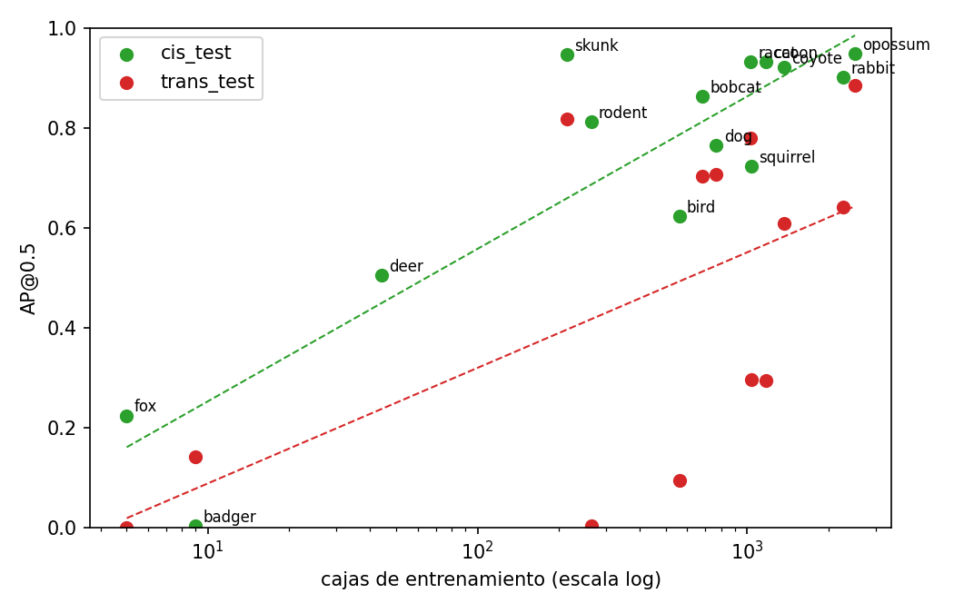
Efecto del desbalance
E2 · Más cajas ayuda en cámaras conocidas; en cámaras nuevas importa menos
0,68
0,49
ρ Spearman cis (p = 0,008)
ρ Spearman trans (p = 0,09)
El desbalance explica los extremos
Zorro (5 cajas) y tejón (9) no pasan de 0,22 de AP@0.5.
Pero no las peores caídas
Gato (1 170 cajas) cae 64 puntos; zorrillo (214) conserva 0,82. Importa la variedad de escenas, no solo la cantidad.
Notes:
Cruzamos el AP de cada especie con su número de cajas de entrenamiento. En cis la correlación de Spearman es 0,68 y significativa. En trans baja a 0,49 y deja de serlo. El desbalance explica los extremos, como zorro y tejón, pero no las peores caídas: gato tiene más de mil cajas y aun así se desploma en cámaras nuevas.

Slide 12
¿Aprendió el fondo?
E3 · Las especies que más caen son las que se vieron en pocas cámaras
Coincide en el extremo
Roedor, gato y ave: 81–90 % de sus cajas en 2 de 10 cámaras, y son las tres mayores caídas.
Pero no en general
ρ = 0,33 (p = 0,32) con 11 especies. Ardilla está repartida y cae 43 puntos.
Siguiente paso
Probar directamente si el modelo usa el fondo: borrado y EigenCAM.
Notes:
Medimos qué fracción de las cajas de cada especie viene de sus dos cámaras principales. Las tres especies que más caen, roedor, gato y ave, son las más concentradas: el modelo las vio casi siempre sobre el mismo fondo. Pero la correlación con las once especies es débil, 0,33. Ardilla está repartida y cae igual. No basta para afirmar que aprendió el fondo; por eso hicimos las dos pruebas siguientes.

Slide 13
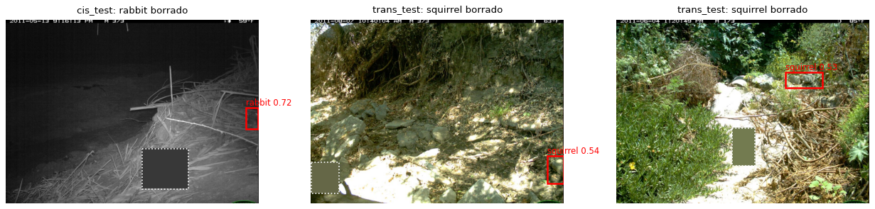
Prueba de borrado
E3 · Al tapar al animal, el modelo no vuelve a predecir la especie: no usa el fondo como atajo
Imagen con un animal
300 por split
Tapar la caja
+15 % de margen, color medio
Volver a detectar
conf ≥ 0,5
¿Misma especie?
en la zona o fuera
0 / 600
3 / 600
misma especie en la zona tapada
misma especie fuera de la zona
Los únicos 3 casos de 600: la especie reaparece fuera de la zona tapada (punteado blanco).
Conclusión
El detector no inventa la especie a partir del escenario. Si cae en trans, es porque no reconoce al animal cuando cambian el fondo, el ángulo y la luz.
Notes:
Si el modelo usara el fondo como atajo, al tapar al animal seguiría prediciendo la especie. Tomamos 300 imágenes con un solo animal por split, tapamos la caja con el color medio de la imagen y volvimos a detectar. En ninguna de las 600 apareció la especie en la zona tapada. Solo en tres apareció en otra parte de la escena: un conejo y dos ardillas.

Slide 14
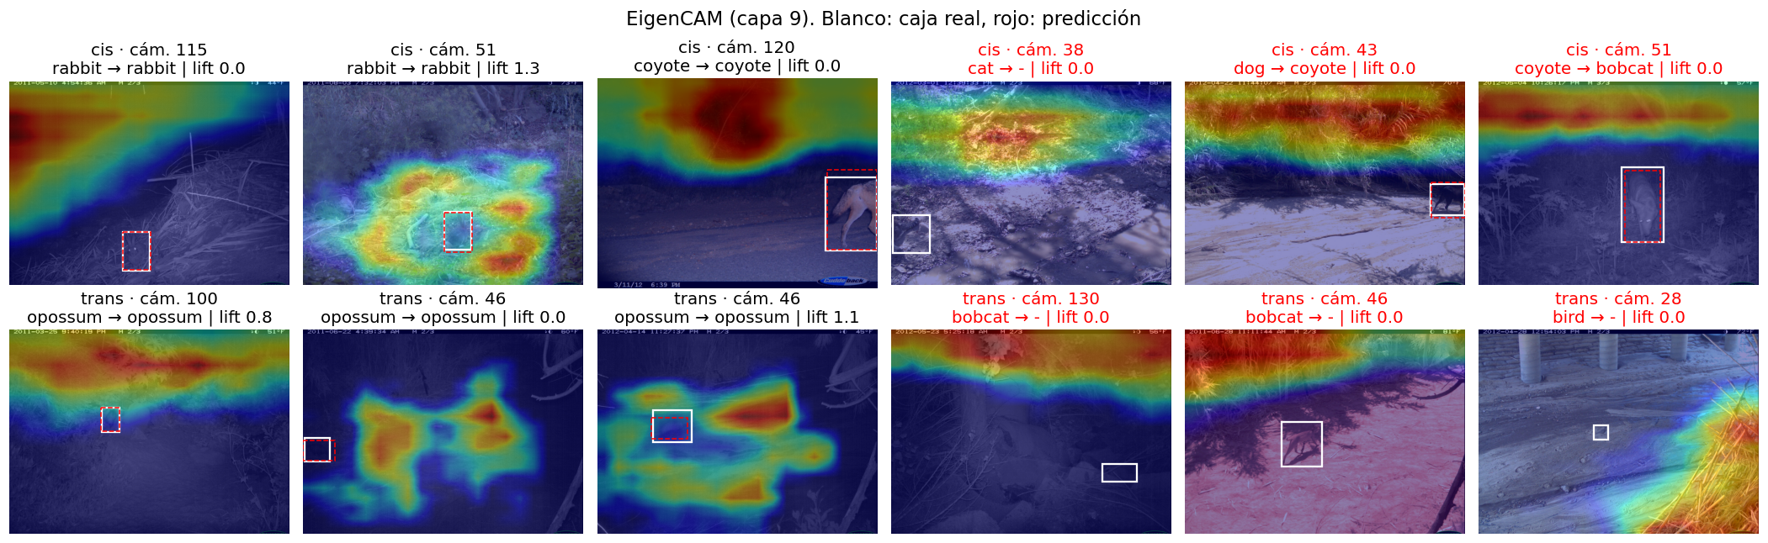
EigenCAM
E3 · El mapa del backbone se concentra en la escena, no en el animal
0,05–0,08
Qué mide
Fracción de la energía del mapa dentro de la caja real ÷ fracción de área que ocupa la caja. Capa 9 (SPPF).
Cómo se lee con el borrado
El backbone está dominado por la escena, pero la cabeza no decide por ella: el borrado lo descarta.
lift mediano (1 = sin preferencia)
Notes:
Para la interpretabilidad usamos EigenCAM, la variante de Grad-CAM sin gradientes, más fácil de aplicar a un detector. Proyecta las activaciones del final del backbone sobre su primera componente principal. Medimos el lift: energía dentro de la caja dividida por el área de la caja. Sale entre 0,05 y 0,08 incluso en aciertos. La primera componente captura lo que más varía en una cámara fija: la escena. Junto con el borrado, concluimos que el backbone representa sobre todo el fondo, pero la decisión de la cabeza no depende de él.

Slide 15
Robustez al tamaño
E4 · Los animales grandes de cámaras nuevas se localizan, pero se confunden de especie
64 %
46 %
80 %
grandes trans localizadas
con la especie correcta
de los errores tocan el borde
Animales cortados por el encuadre
De las 625 cajas grandes con especie equivocada, el 80 % toca el borde (frente al 34 % de las acertadas) y el 71 % es nocturna.
Confusiones dominantes
Mapache → coyote (251), gato → coyote (65), coyote → gato (56). Sin silueta completa, el modelo elige la especie parecida.
Notes:
El recall por tamaño de caja muestra dos problemas. Los pequeños fallan en ambos tests, porque a 640 píxeles una caja del uno por ciento queda en unos 60 por 50 píxeles. Lo inesperado son los grandes en trans: recall de 0,46, pero el 64 por ciento sí se localiza. Revisamos esas 625 cajas: el 80 por ciento toca el borde de la imagen, son animales tan cerca que salen cortados. La confusión dominante es mapache por coyote.

Slide 16
Robustez a la oclusión
E4 · Cuanto más oculto el animal, peor; y en cámaras nuevas cae más rápido
Baja < 25 % del animal oculto
1
Media 25–60 % oculto
2
Alta > 60 % oculto
3
Protocolo
150 cajas por split, resolución completa. Etiquetado inicial con un modelo de visión; 50 re-etiquetadas a ciegas por una persona → κ de Cohen.
Lectura
Con oclusión media, cis 0,74 → trans 0,52. Los cortes del encuadre cuentan como oclusión: conecta con las cajas grandes del borde.
Notes:
CCT-20 no trae información de oclusión, así que armamos una muestra de 150 cajas por split y le asignamos a cada una un nivel según qué parte del animal no se ve. Por tiempo, el etiquetado inicial lo hizo un modelo de visión siguiendo el criterio, y una persona re-etiqueta 50 cajas a ciegas para medir el acuerdo. El resultado es claro: con oclusión baja el recall es 0,91 en cis y 0,82 en trans; con oclusión media cae a 0,74 y 0,52. Ver solo una parte del animal ya es difícil, y en una cámara nueva lo es mucho más. La oclusión alta tiene muy pocos casos, solo marca la tendencia.

Slide 17
Módulo de monitoreo
E5 · De cajas por foto a lo que necesita un ecólogo: eventos, especies e individuos
R1
R2
R3
R4
R5
Filtrar
Agrupar en eventos
Especie del evento
Contar individuos
Evento vacío
Una detección cuenta si su confianza es ≥ 0,5.
Fotos separadas por ≤ 60 s forman un evento (solo con la hora, como en campo).
La de mayor suma de confianzas.
Máximo de detecciones en un mismo fotograma, no la suma.
Sin detecciones: activación por viento, luz o vegetación.
Referencia honesta
Las mismas reglas aplicadas a las etiquetas reales dan el reporte de una revisión manual: el error se mide en las unidades que usa el ecólogo.
Demo en una cámara nueva
Cámara 46 de trans_test: la de más fotos entre las nunca vistas. 6 276 fotos, mayo 2011 – junio 2012, 1 383 eventos.
Notes:
Un equipo de manejo no necesita cajas por foto, sino eventos, especies e individuos por cámara. El módulo aplica cinco reglas. Lo importante es la regla dos: agrupamos fotos por tiempo porque la cámara dispara ráfagas, y contar fotos inflaría la actividad. Y la regla cuatro: los individuos son el máximo en un fotograma, no la suma, porque el mismo animal sale en varias fotos. Las mismas reglas aplicadas a las etiquetas reales dan la referencia de una revisión manual.

Slide 18
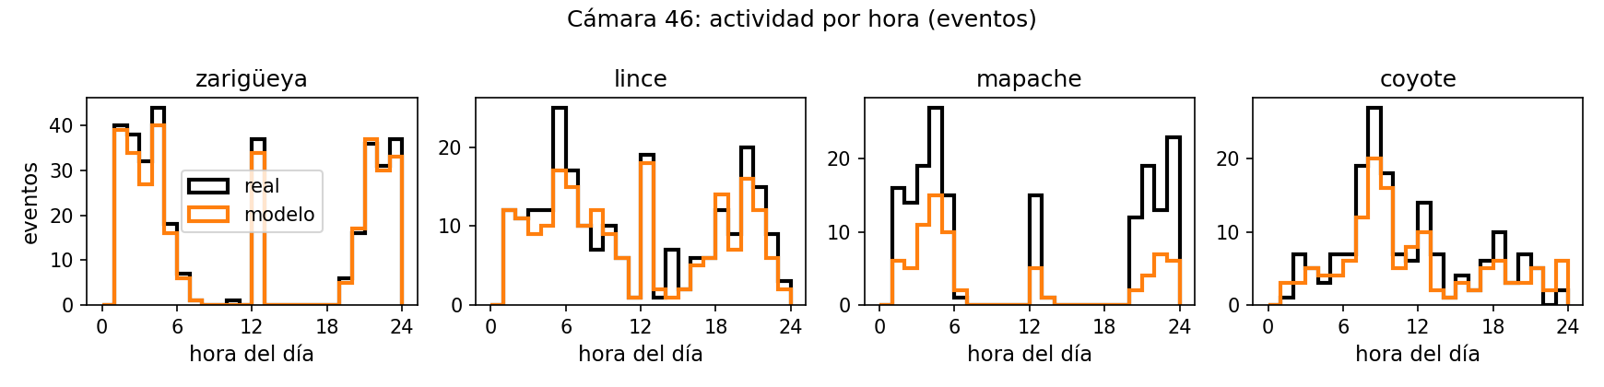
Monitoreo: cámara 46
E5 · Los patrones de actividad de las especies comunes se reproducen bien
75 %
± 0,05
Eventos frente a fotos
El modelo deja sin detección el 56 % de las fotos (real: 12 %), pero por evento la diferencia baja a 32 % frente a 16 %: basta acertar una foto de la ráfaga.
acierto de especie por evento (1 383 eventos)
diferencia en % nocturno de zarigüeya, mapache, zorrillo y lince
Notes:
En la cámara 46, que el modelo nunca vio, el reporte acierta la especie en tres de cada cuatro eventos. Lo más útil para un ecólogo se conserva: la fracción de actividad nocturna de zarigüeya, mapache, zorrillo y lince difiere a lo sumo en cinco centésimas. Agrupar en eventos compensa errores por foto: basta con acertar una foto de la ráfaga.

Slide 19
Monitoreo: dónde falla
E5 · Se pierde el 19 % de los eventos con animal y casi todas las especies pequeñas
221
3
eventos con animal marcados vacíos (19 %)
eventos vacíos marcados con animal
Especies pequeñas
Ave: 21 de 25 eventos quedan vacíos. Roedor: 12 de 14. Coincide con el bajo recall de cajas pequeñas.
Los 55 «gatos»
Son 24 linces, 16 coyotes y 8 mapaches. Mapache: 74 eventos frente a 175 (74 vacíos, 17 como coyote).
Notes:
Pero el módulo no reemplaza la revisión humana. Se pierden 221 eventos con animal, el 19 por ciento, que el modelo marca como vacíos. Ave y roedor casi desaparecen: 21 de 25 eventos de ave y 12 de 14 de roedor quedan vacíos. El mapache se subestima a menos de la mitad. Y aparecen 55 gatos donde hay 5: la matriz de confusión muestra que 24 son linces, 16 coyotes y 8 mapaches.

Slide 20
Consideraciones éticas
E6 · El error no se reparte por igual, y eso tiene consecuencias para la conservación
1
Sesgo contra las especies raras
2
Falsa sensación de completitud
Tejón, zorro, roedor y ave son las peor detectadas. Un reporte automático podría concluir que una especie desapareció cuando solo es invisible para el modelo.
19 % de eventos con animal marcados vacíos. Humano en el circuito: revisar una muestra de los vacíos y las detecciones de baja confianza.
3
Ubicación y privacidad
4
Transferencia a otros ecosistemas
Coordenadas y horarios pueden facilitar la caza furtiva; las cámaras fotografían personas sin consentimiento. Generalizar ubicaciones y difuminar personas.
Un solo ecosistema del suroeste de EE. UU.; incluso entre cámaras cercanas el mAP cae 26 puntos. En la Amazonía o los Andes harían falta datos locales.
Notes:
Cuatro riesgos. Primero, el error golpea más a las especies raras, que suelen ser las de mayor interés para la conservación: un reporte automático podría declarar ausente a una especie que solo es invisible para el modelo. Segundo, el diecinueve por ciento de eventos perdidos: hace falta un humano en el circuito. Tercero, ubicación y privacidad: coordenadas y horarios pueden ayudar a cazadores furtivos, y las cámaras fotografían personas. Cuarto, CCT-20 es un solo ecosistema: usarlo en la Amazonía o los Andes requeriría datos locales.

Slide 21
Conclusiones
Las vacías como fondo valen la pena
Reducen a la mitad los falsos disparos y suben el mAP (+1,8 en mAP@0.5) sin costo de anotación.
1
En cámaras nuevas se pierde recall, no precisión
mAP@0.5 0,72 → 0,46; recall 0,66 → 0,42; falsos disparos 3,6 % → 4,3 %.
2
No es un atajo de fondo: es falta de variedad
El borrado lo descarta (0/600). Caen las especies vistas en pocas cámaras y los animales cortados por el encuadre.
3
Útil para actividad, no para inventarios
Cámara 46: 75 % de acierto por evento y patrones nocturnos fieles, pero 19 % de eventos perdidos y especies pequeñas ausentes.
4
Notes:
Cierro con cuatro conclusiones. Las vacías son una decisión barata con un efecto claro. En cámaras nuevas el problema es de recall. El modelo no hace trampa con el fondo, pero deja de reconocer animales cuando el fondo cambia. Y como herramienta de monitoreo sirve para patrones de actividad de especies comunes, no para inventarios completos.

Slide 22
Conclusiones
Reproducible con un solo comando, con margen de mejora
Terminal
Trabajo futuro
pip install -r requirements.txt
python run_all.py
# descarga → conversión → E1/E2/E3 →
# evaluación cis/trans → análisis
# en Colab, resultados en Drive:
python run_all.py --runs /content/drive/...
Mayor resolución (960 px)
Para los animales pequeños, el punto débil en ambos tests.
1
Más cámaras y ecosistemas
Variedad de escenas por especie, que importa más que la cantidad.
2
Repositorio
github.com/roshan0297/rnc-pregunta3-parcial
Entrenado en Colab (Tesla T4): E3 ≈ 2,6 h. Cada paso se salta si ya existe y los entrenamientos se reanudan desde last.pt, así que tolera los cortes de sesión.
Interpretabilidad por caja
Mapas con gradientes de cada detección, no solo del backbone.
3
Notes:
Todo el flujo se reproduce con un comando: descarga, conversión, los tres entrenamientos, la evaluación y todos los análisis. Cada paso se salta si ya existe, así que tolera cortes de Colab. Como trabajo futuro: entrenar a mayor resolución para los animales pequeños, agregar cámaras de otros ecosistemas, y un mapa de interpretabilidad basado en gradientes de cada caja.

